Slide 1
Tutoriel BDD_GONIO_V9
La BDD GONIO est un tableau de suivi et d’export des relevés goniométriques.
Il s’agit d’un fichier Excel recensant les relevés dans un tableau avec :
Heure du relevé
Capteur
Fréquence
Indicatif
Coordonnées capteur lors du relevé
Azimut du relevé
Couleur
Groupe
A partir de ce tableau, la BDD GONIO génère un fichier KML importable dans GlobalMapper afin d’afficher les relevés.

Slide 2
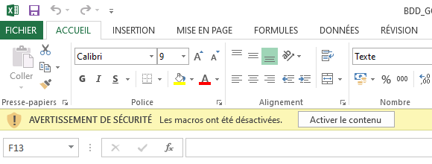
Avertissement
Excel affiche parfois cet avertissement sur les fichiers utilisant des macros
IL FAUT « ACTIVER LE CONTENU » POUR QUE LES MACROS FONCTIONNENT

Slide 3
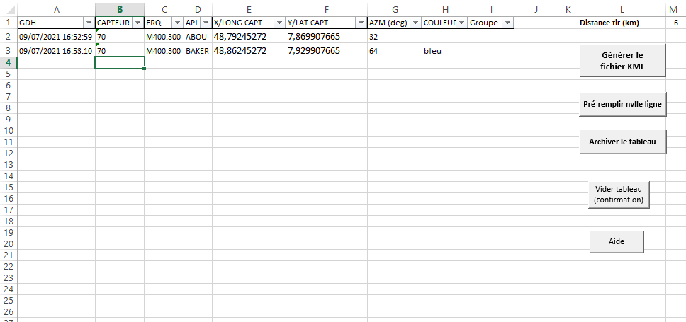
Présentation de l’interface
Crée un fichier KML contenant les relevés indiqués dans le tableau
Pré rempli un nouveau relevé
Déplace les lignes du tableau vers l’onglet « archive »
Vide le tableau (après confirmation)
Affiche un petit guide pas à pas

Slide 4
Présentation de l’interface
Détail des colonnes
GDH : date/heure du relevé
CAPTEUR : capteur ayant effectué le relevé
FREQUENCE : Fréquence
API : indicatif émetteur au moment du relevé
X/LONG CAPT : coordonnée capteur
Y/LAT CAPT : c
AZM
COULEUR
GROUPE

Slide 5
Consignes
Pour générer un tir, seul les colonnes X/LONG CAPT, Y/LAT CAPT et AZM sont nécessaires.
Rappel : chaque information indiquée dans le tableau alimente les métadonnées du relevé
Exemples de coordonnées fonctionnelles
48,86
48.86°
48° 47' 32,8298" N
48 47 32 N
S 48° 47' 32,8298«
Si une coordonnée ou un azimut est vide ou illisible, la ligne sera marquée en « PROBLEME »

Slide 6
Résultat

Slide 7
Rappels
Cet outil a pour but de lister des relevés gonio pour créer un fichier KML importable sur GlobalMapper, et ainsi avoir un visuel des relevés effectués sur telle fréquence, tel indicatif
Pour être valide, un tir a besoin AU MINIMUM de la position Y et X (latitude et longitude) du capteur et d’un azimut
Les coordonnées peuvent être indiquées en degré/minutes/secondes ou en décimales, pourvu que le format ne soit pas trop exotique
Un convertisseur DMS <-> décimales est inclus dans l’outil si besoin
Les tirs sont nommés automatiquement de la façon suivante : « GDH / FRQ / API »
Les tirs peuvent avoir les couleurs suivantes : bleu, rouge, jaune, vert, violet, orange, rose, gris, noir et blanc.
Il suffit de faire glisser le fichier KML dans GlobalMapper pour l’importer

Slide 8
Rappels
Les tirs sont nommés automatiquement de la façon suivante : « GDH / FRQ / API »
Il suffit de faire glisser le fichier KML dans GlobalMapper pour l’importer
Les relevés et les points positions capteur ont pour attributs (métadonnées vecteur) toutes les données indiquées dans le tableau
La colonne groupe est un champ libre pour éventuellement exploitation sous GlobalMapper

Slide 9
Utilisation avancée
Les paramètres suivants sont accessibles dans l’onglet caché « data »
Liste des couleurs et leur valeur en hexadécimal
Epaisseur du trait affiché sur GlobalMapper
Point capteur : si « oui », crée des entités de points pour marquer la position du capteur
Style point capteur : Nom du style de point, propre à GlobalMapper, utilisé pour symboliser la position capteur
Masque nom du tir : Le nom de n’importe quelle colonne peut y être indiqué entre accolades (ex : {AZM})

